Slide 1


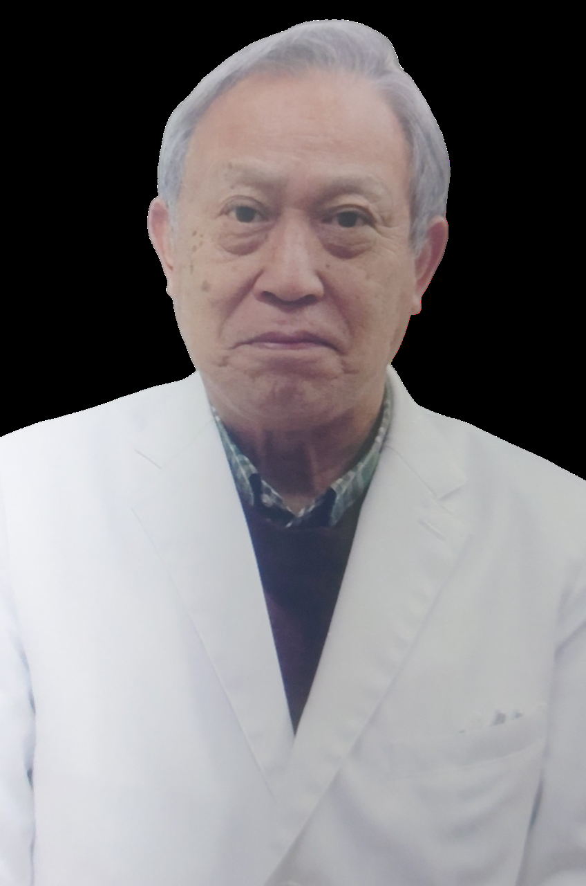

公益社団法人
大分県薬剤師会
参 加 無 料
先着100名
参加無料
県 民 公 開 講 座
日本人の英雄達の病状と
漢方治療
～豊臣秀吉の晩年は認知症だった？～
日本東洋医学会専門医・指導医
織部内科クリニック
織部 和宏 先生
3 / 20
祝
10：00
（開場 9 ：30）
～ 11：30
J:COM ホルトホール大分 3階 大会議室
薬剤師のお仕事 紹介します
～病院、薬局、こんなところにも・・・～
大分県薬剤師会 理事 前原 理佳 久寿米木 洋子
申し込み 枠内に記入して事務局へファックス 又は お電話してください
氏名
氏名
事務局 公益社団法人 大分県薬剤師会
TEL | 097-544-4405（平日 9：00～17：00） FAX | 097-544-1051

